Slide 1
Evidencias taller punto 13

Slide 2
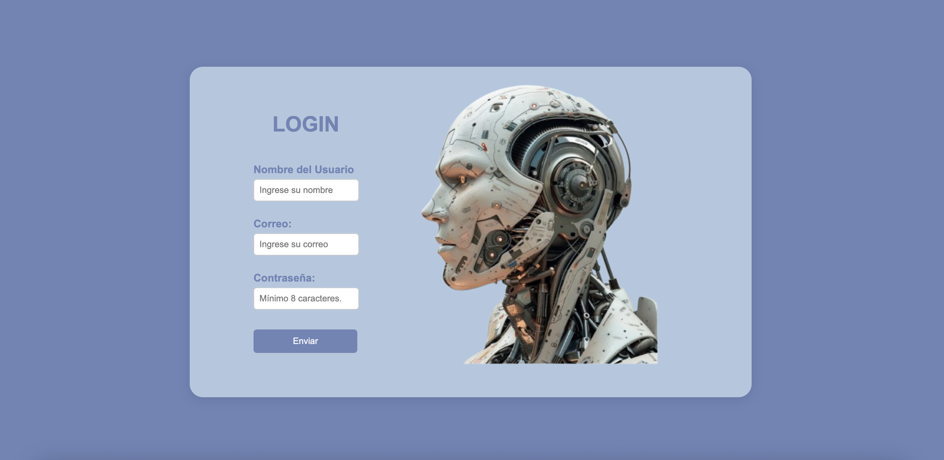
Vista escritorio

Slide 3
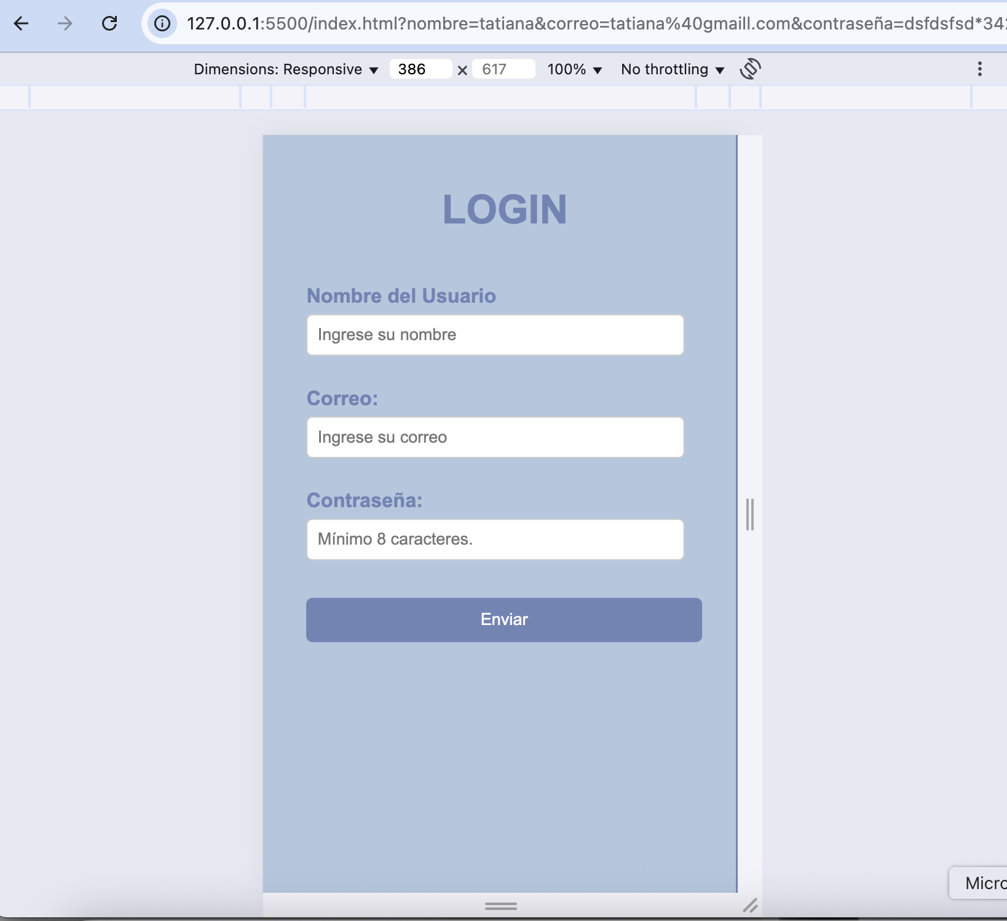
Vista Móvil

Slide 4
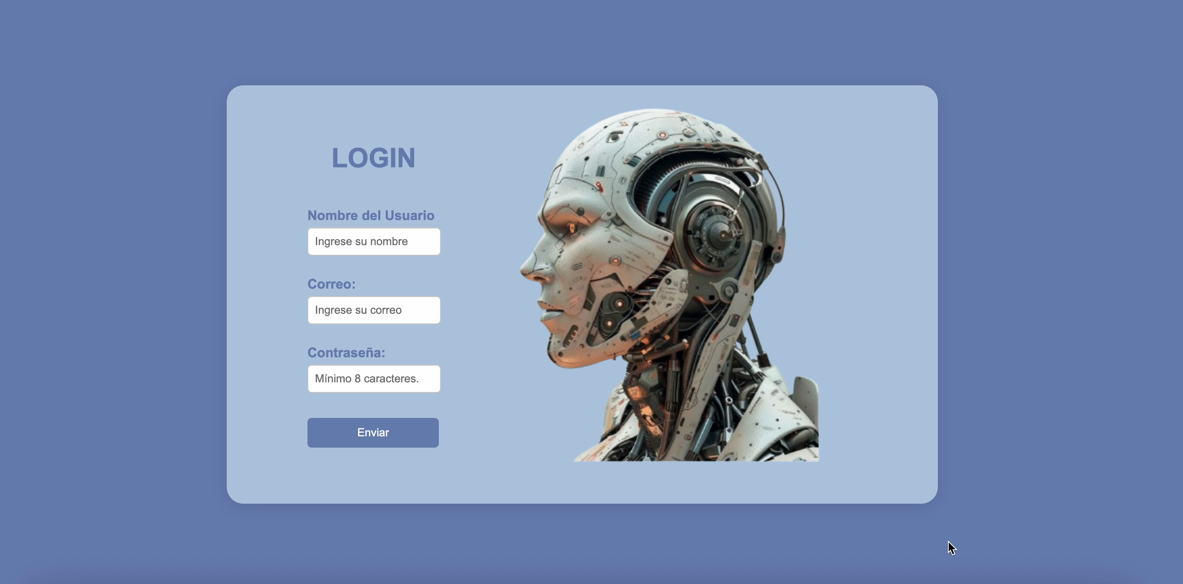
Funcionamiento del Login

